Slide 1
DOBROVOLNICTVÍ V SEVEROVÝCHODNÍ INDII - ASSAM
Marie Polívková
Dobrovolnice přes projekt Adopce nablízko

Slide 2
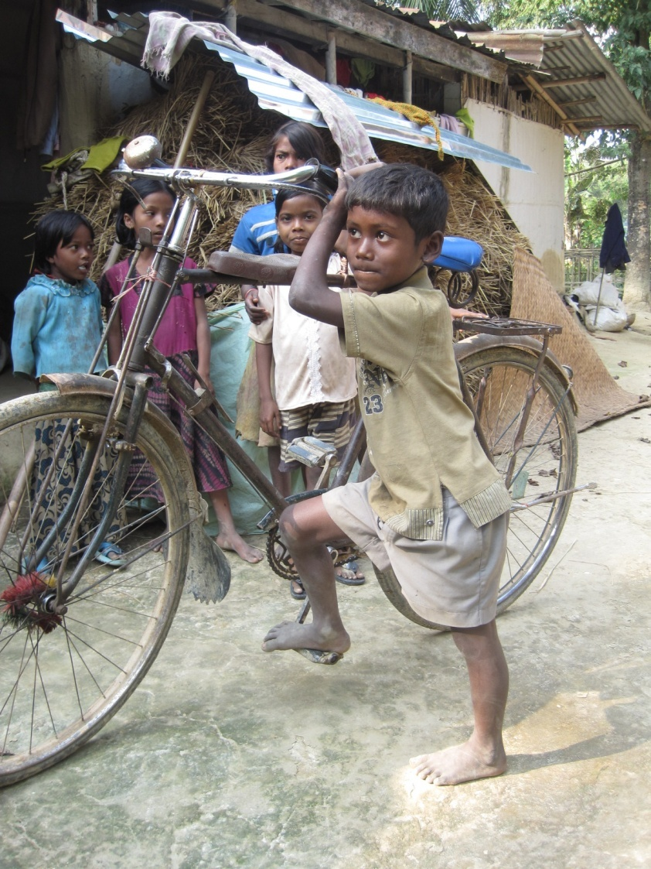
ŽIVOT ŠKOLÁKŮ V INDII
ANEB PRÁCE ZÁKLAD ŽIVOTA

Slide 3
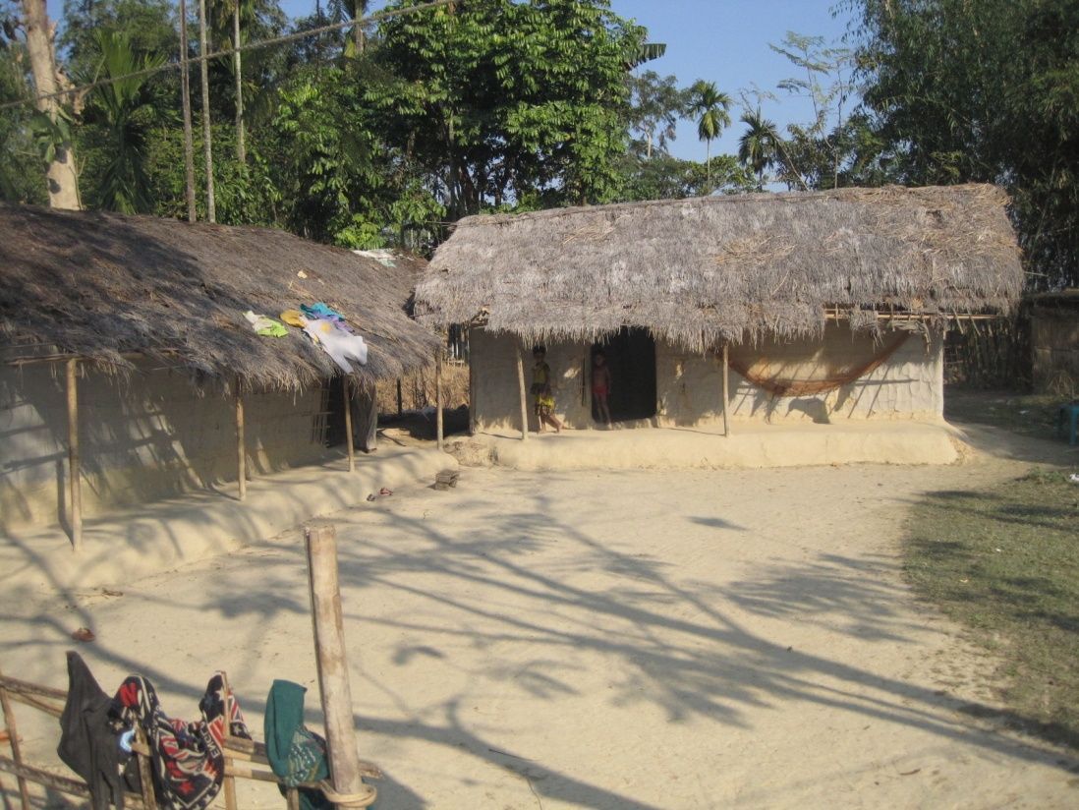
JAK BYDLÍ?

Slide 4
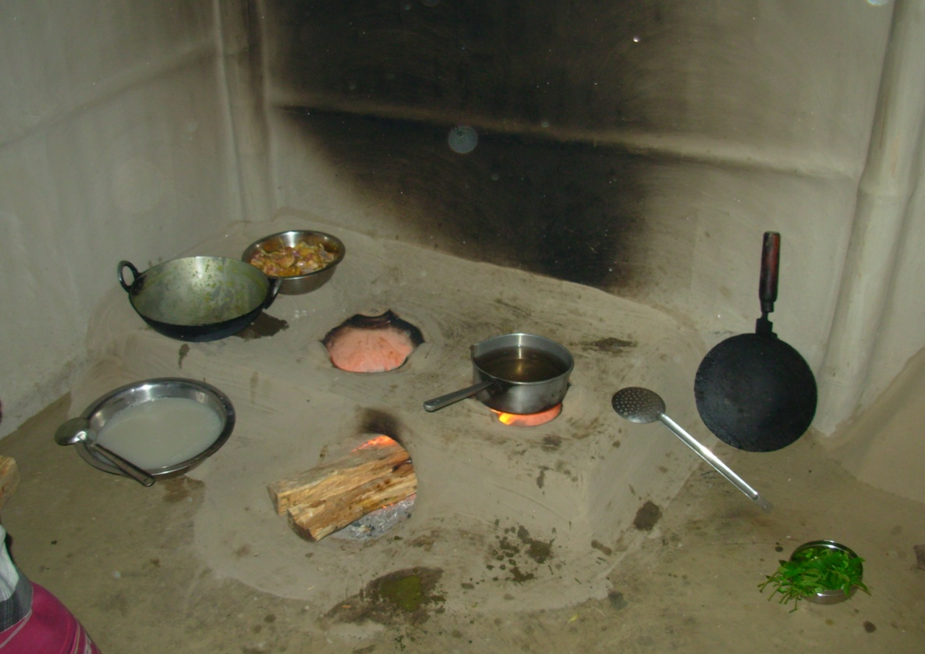
JAK BYDLÍ
Kuchyň ala india

Slide 5
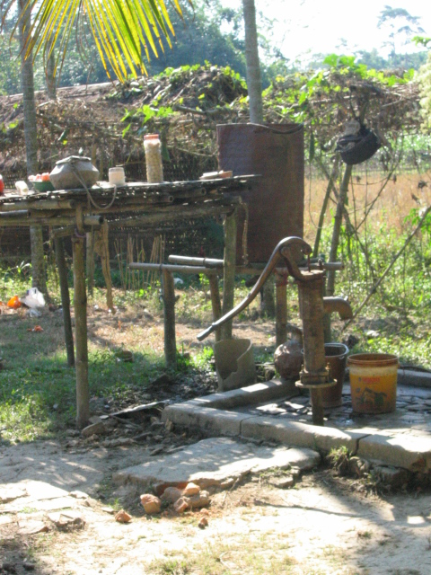
JAK BYDLÍ?
Koupelna ala india

Slide 6
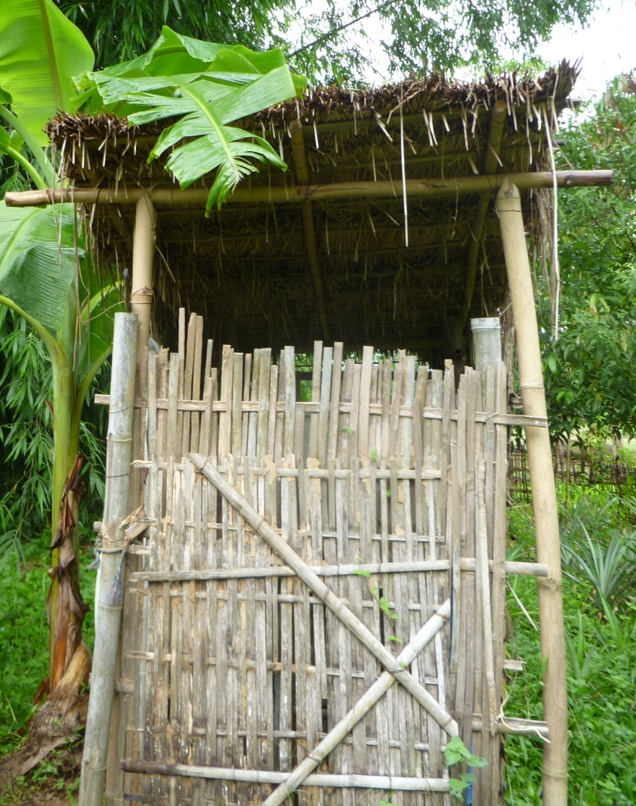
JAK BYDLÍ?
Záchod
ala india

Slide 7
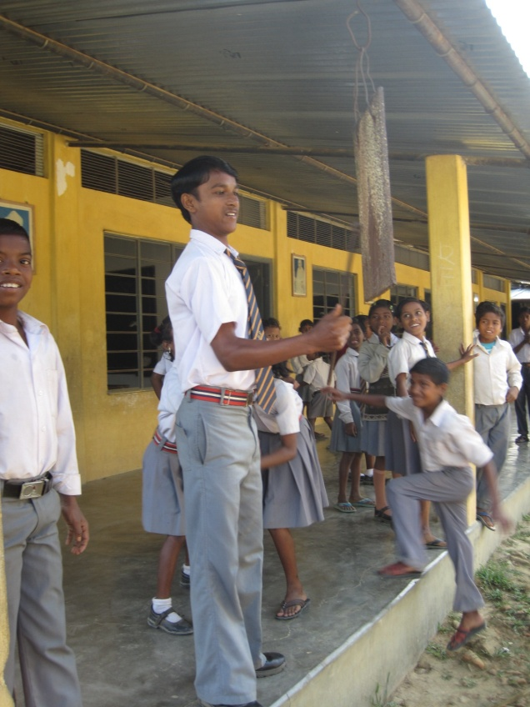
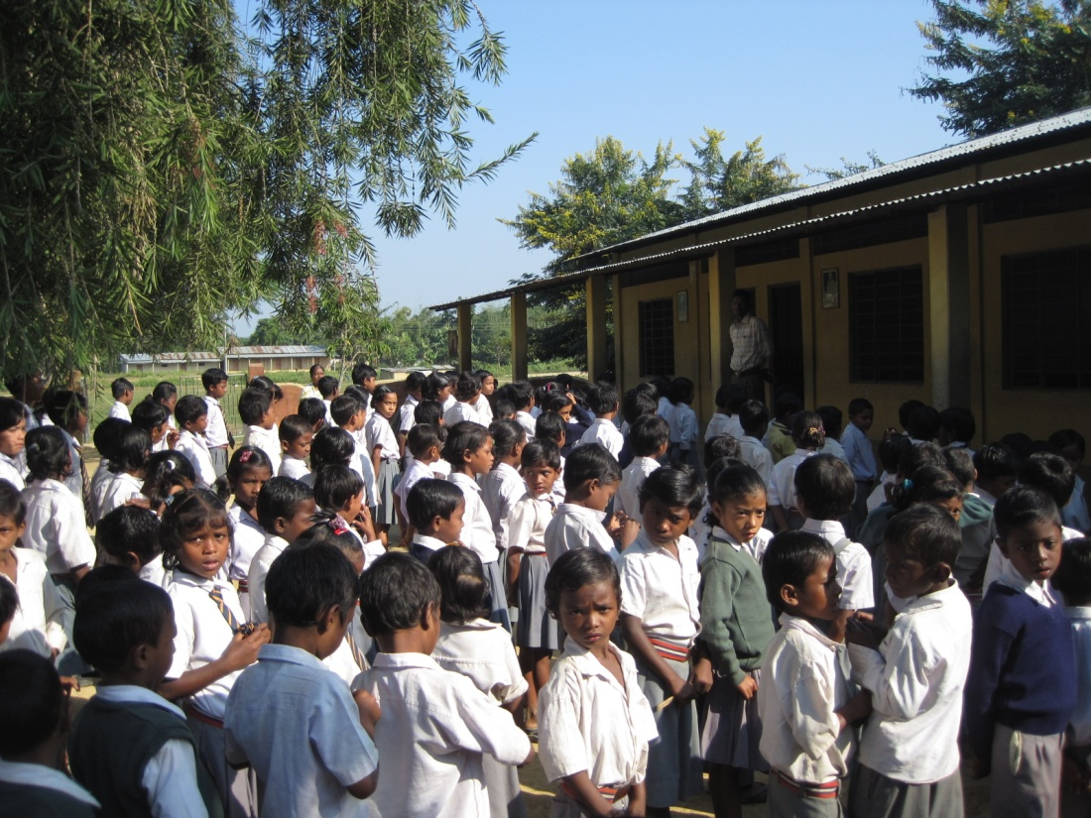
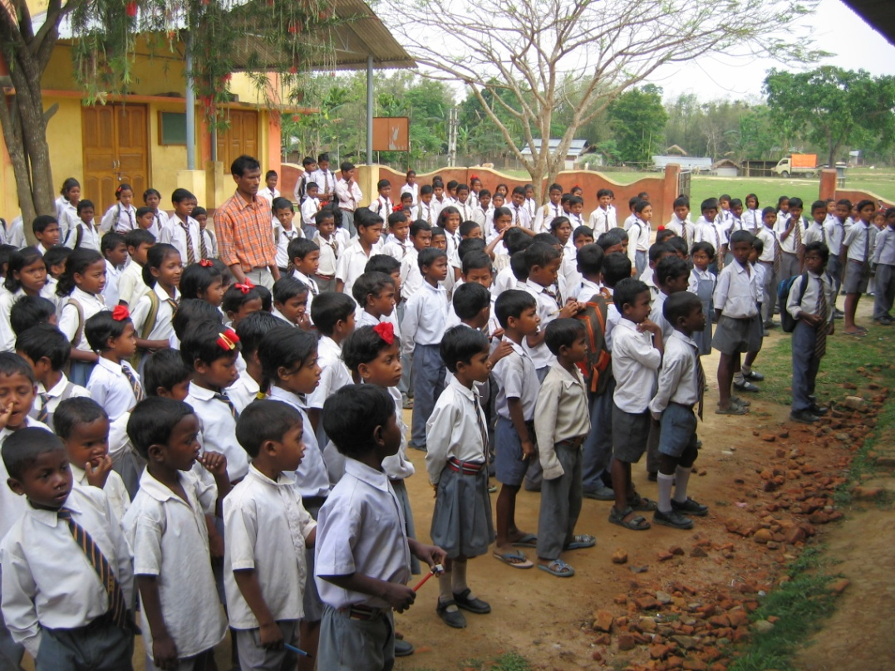
ŠKOLA V INDII
Škola začíná společným nástupem všech tříd

Slide 8
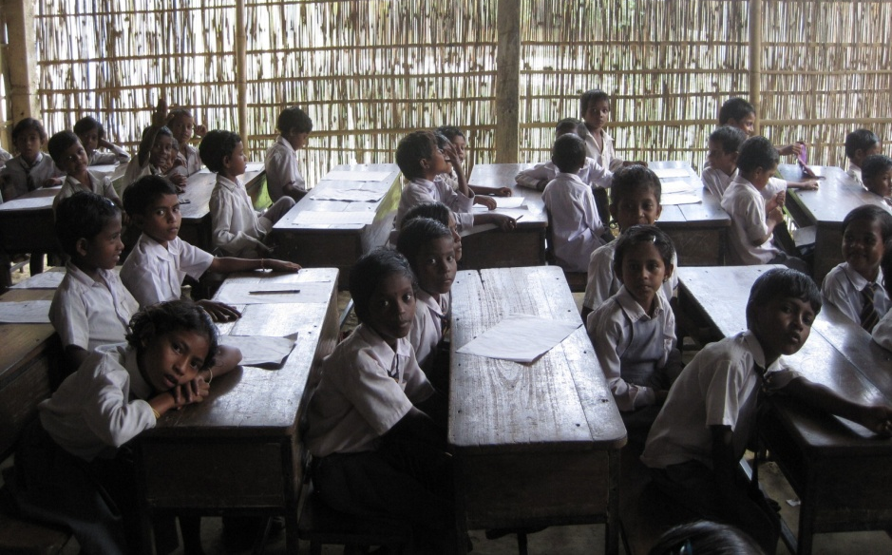
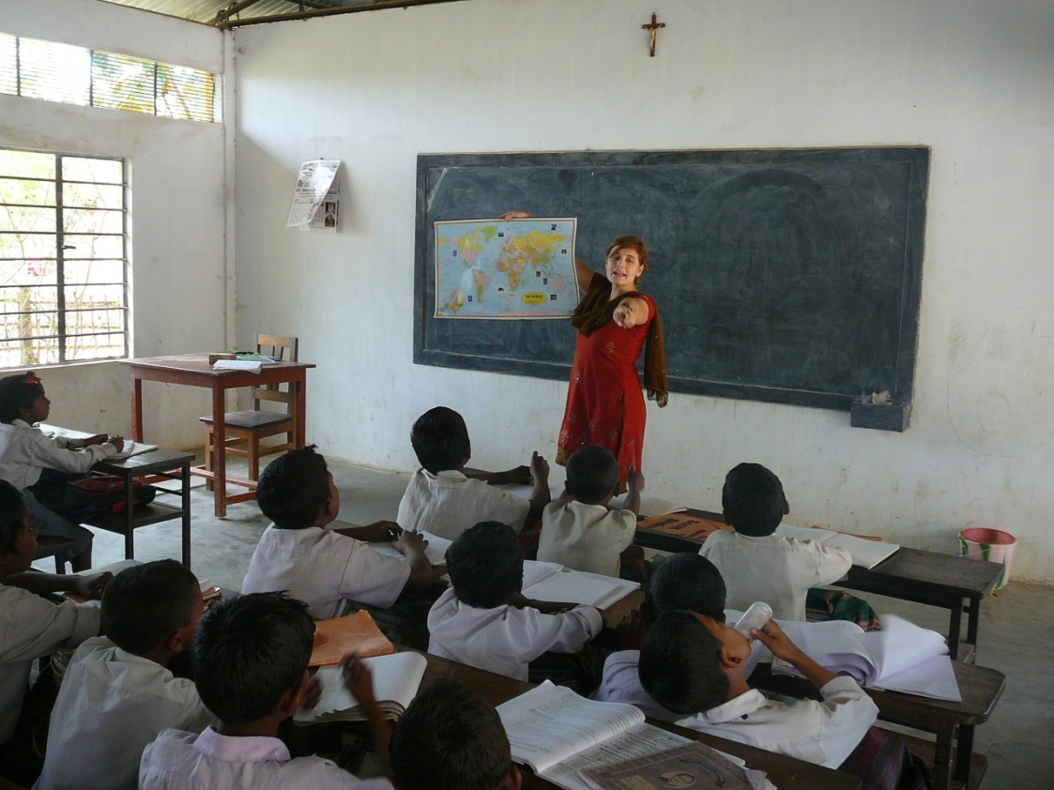
ŠKOLA V INDII
Ve třídě

Slide 9
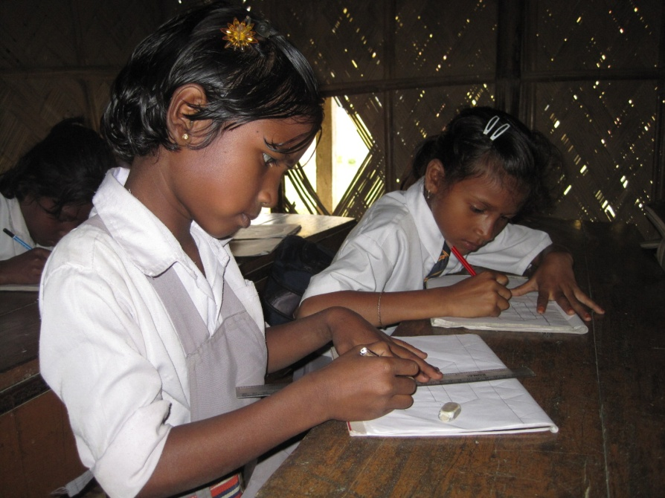
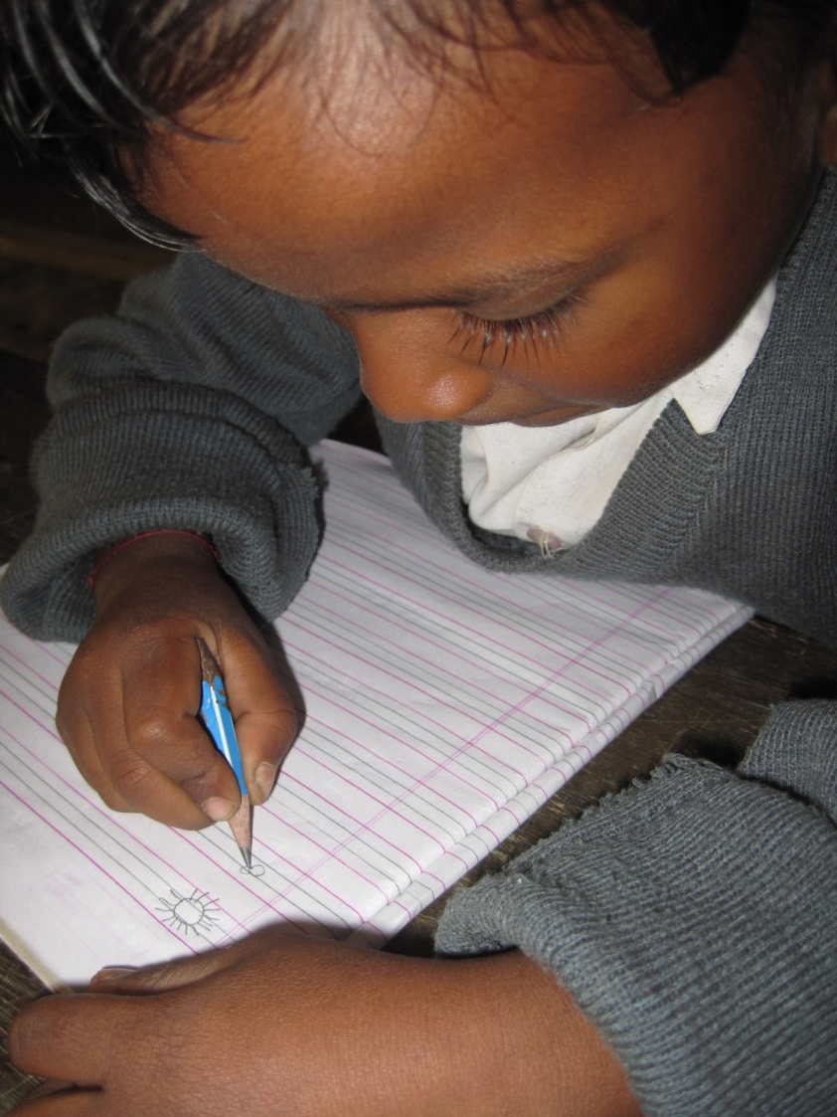
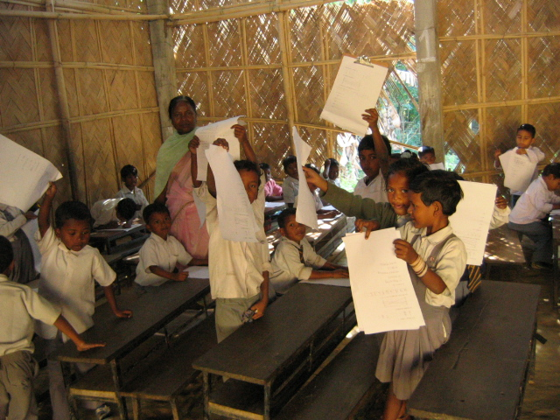
ŠKOLA V INDII

Slide 10
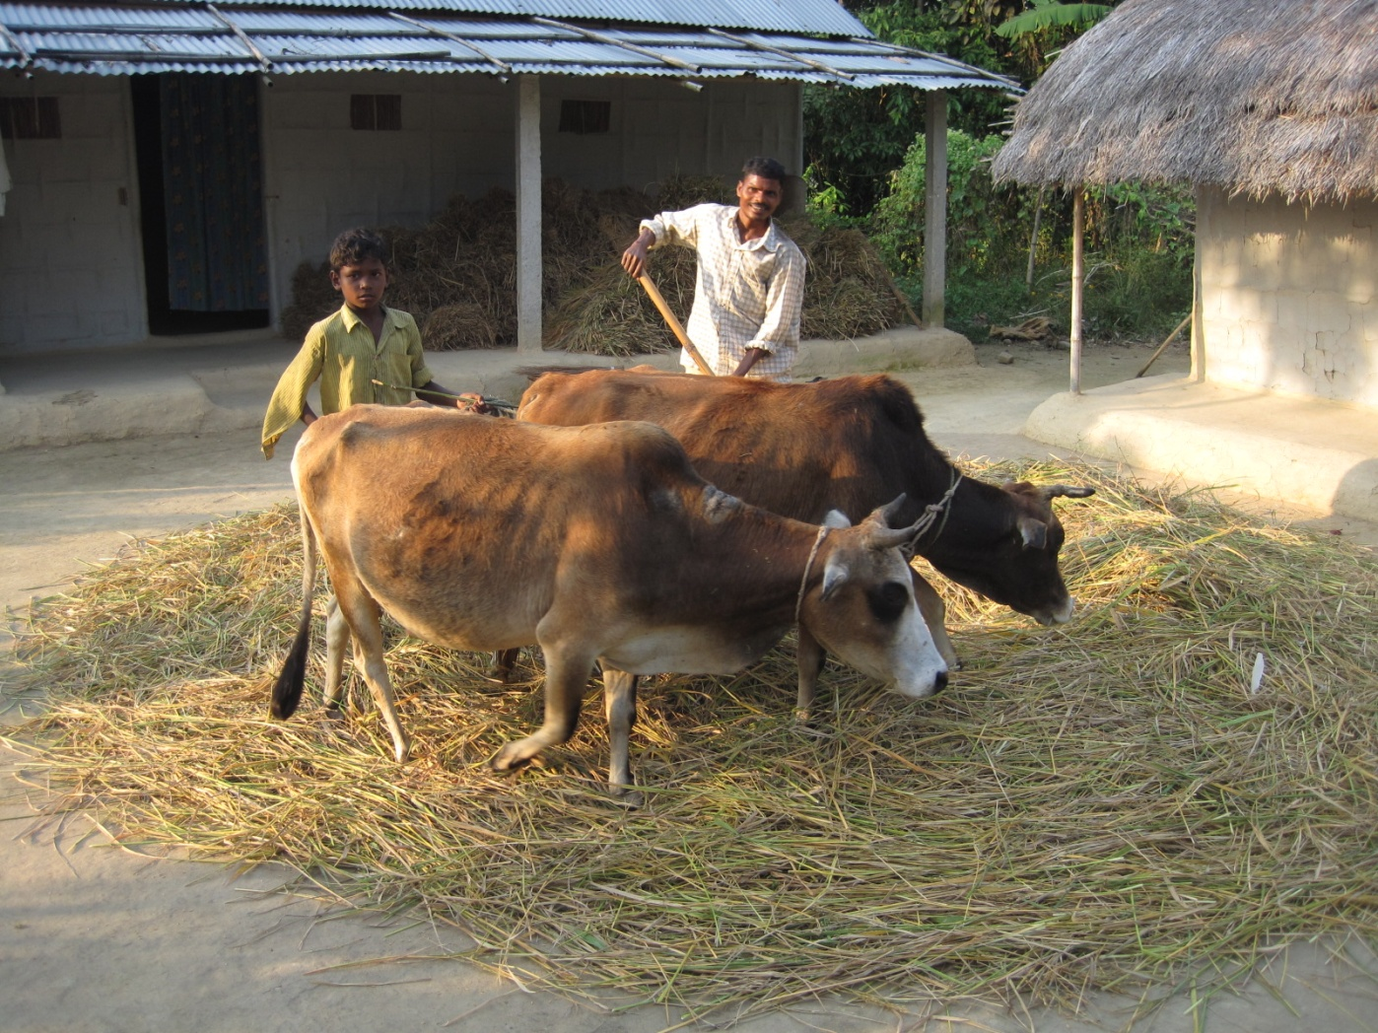
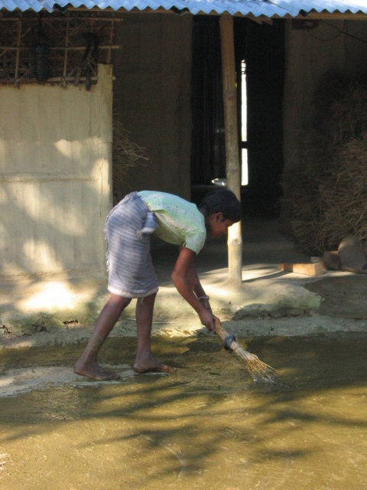
PRÁCE

Slide 11
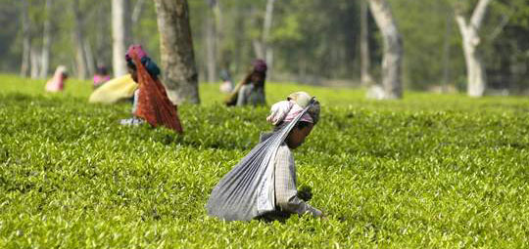
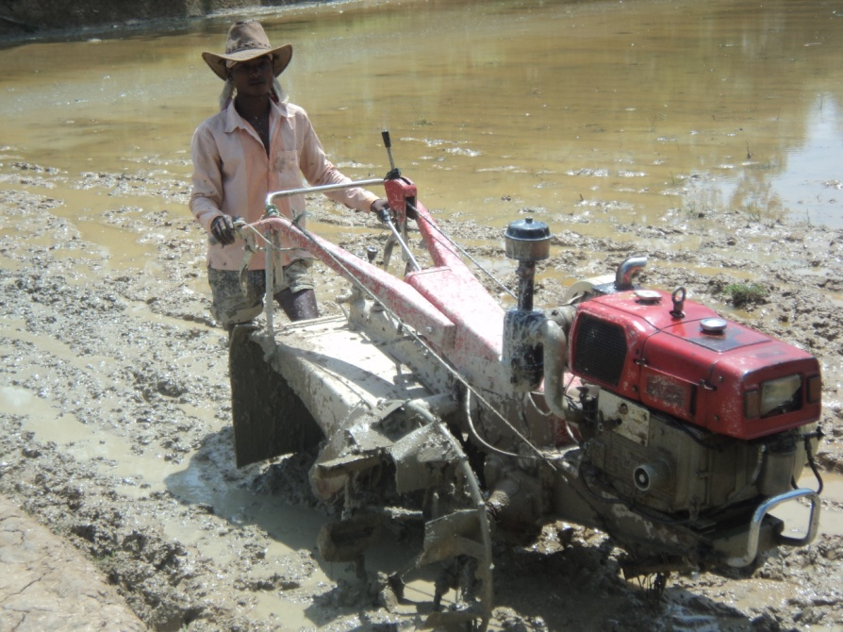
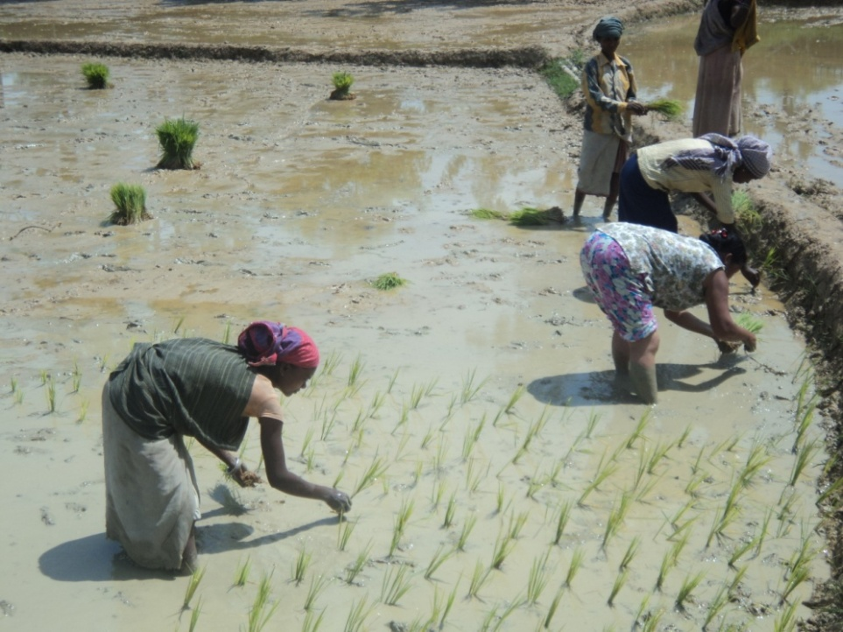
PRÁCE RODIČŮ

Slide 12
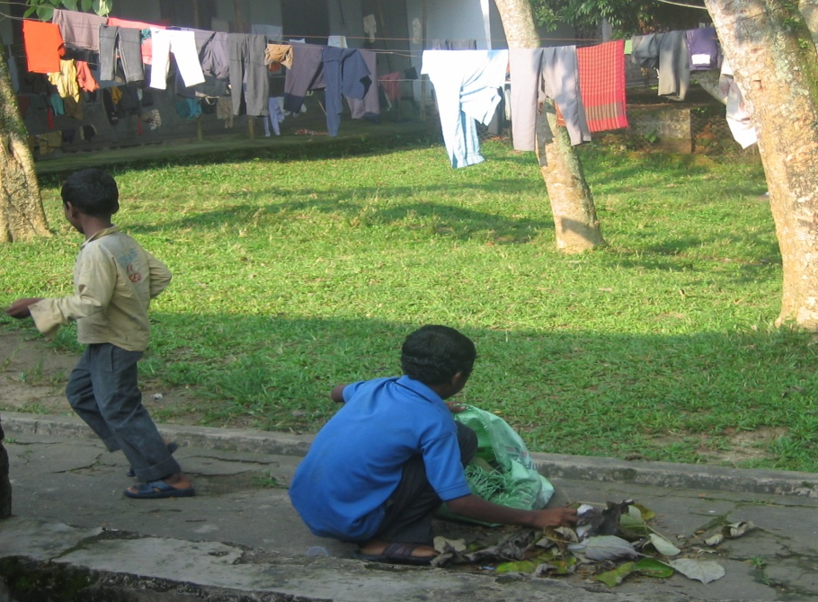
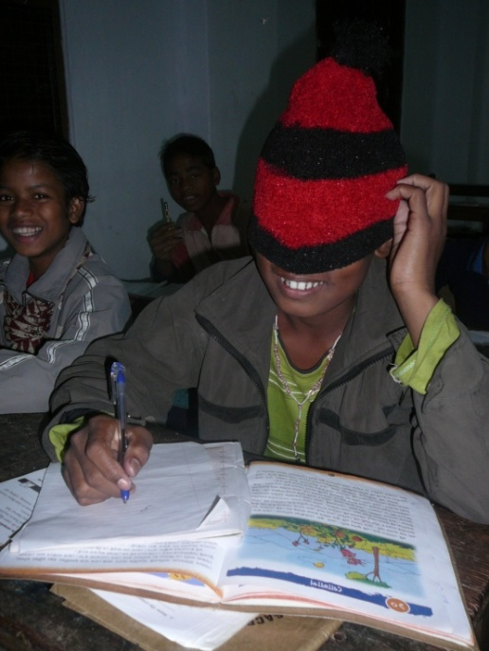
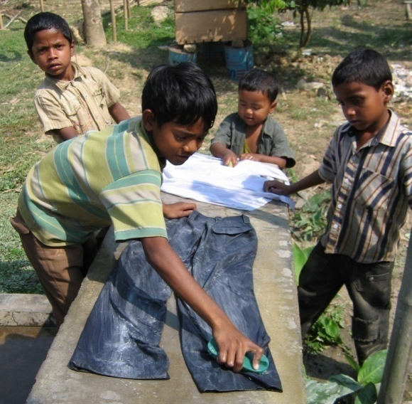
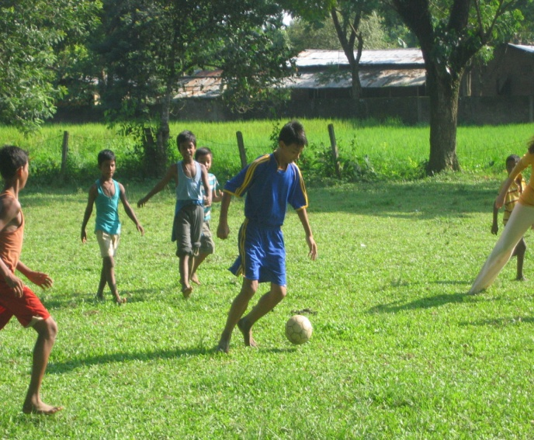
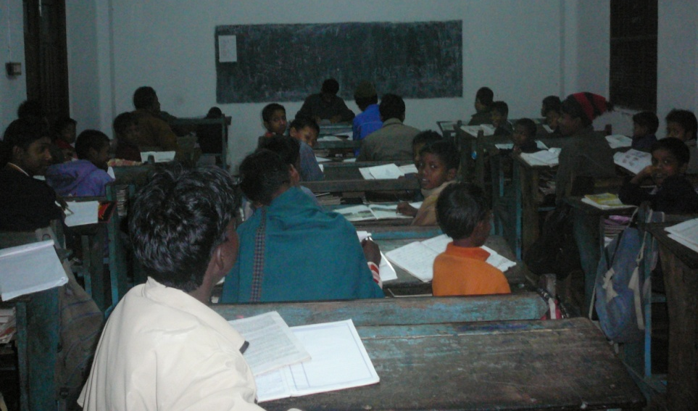
DĚTI NA INTRU
Uklízení, praní
Hraní
Studium

Slide 13
DĚKUJEME ZA POZORNOST www.adopcenablizko.cz

